Slide 1

BỘ TÀI NGUYÊN VÀ MÔI TRƯỜNG
TRƯỜNG ĐẠI HỌC TÀI NGUYÊN & MÔI TRƯỜNG THÀNH PHỐ HỒ CHÍ MINH
KHOA CÔNG NGHỆ THÔNG TIN
BÁO CÁO THỰC TẬP TỐT NGHIỆP
ĐỀ TÀI : QUẢN LÝ BỆNH ÁN
GVHD:
Sinh viên thực hiện:
Lớp:
MSSV:
ThS. Cao Hữu Thanh Vũ
Nguyễn Bá Hùng
10_ĐH_CNPM3
1050080264
1

Slide 2






NỘI DUNG BÁO CÁO
PHẦN 1: TỔNG QUAN
PHẦN 2: CƠ SỞ LÝ THUYẾT
PHẦN 3: CÀI ĐẶT THỰC NGHIỆM
PHẦN 4: KẾT LUẬN

Slide 3



PHẦN 1: TỔNG QUAN

Slide 4

GIỚI THIỆU VỀ CƠ QUAN THỰC TẬP
CÔNG TY TNHH THƯƠNG MẠI - DỊCH VỤ - SẢN XUẤT VŨ PHONG, 50 Văn Cao, Phường Phú Thọ Hoà, Quận Tân Phú, Thành phố Hồ Chí Minh, Việt Nam được biết đến là công chuyên cung cấp phần mềm dành riêng cho y tế, giúp nâng cao hiệu quả và chăm sóc bệnh nhân
Biểu tượng đổi mới và năm bắt xu hướng định hình của ngành công nghệ thông tin
=> Tạo cơ hội cho sinh viên thực tập, học hỏi sáng tạo. Ứng dụng kiến thức vào thực tiễn.
4

Slide 5
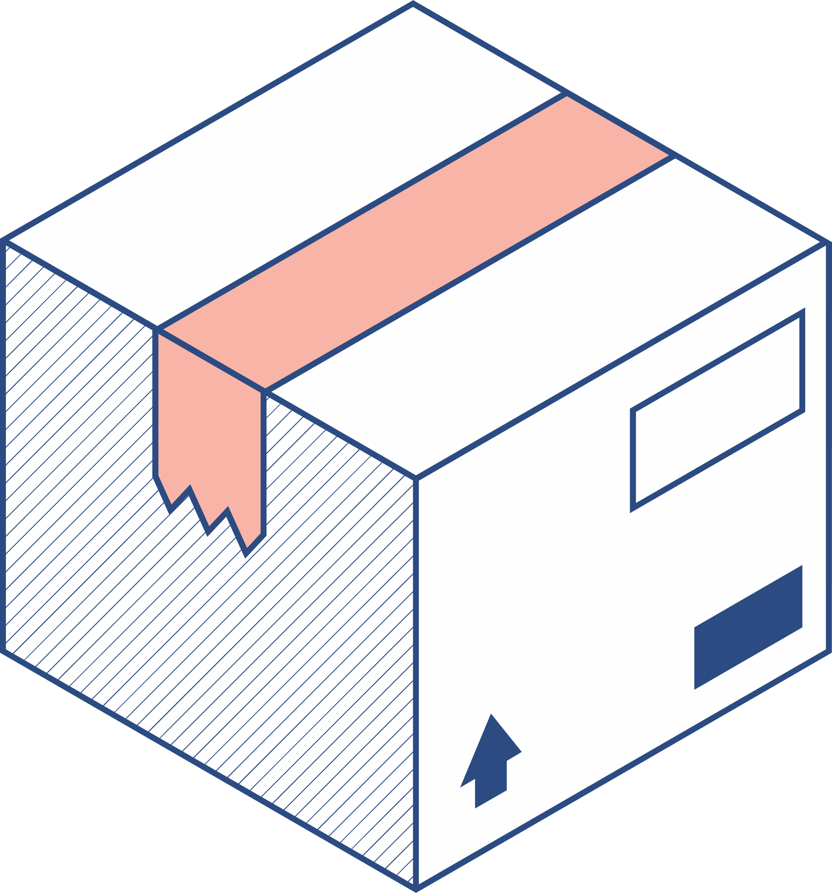


NHỮNG KỸ NĂNG ĐƯỢC HỌC HỎI TRONG QUÁ TRÌNH THỰC TẬP
Làm quen với môi trường làm việc thực tế, tiếp xúc với công việc thực tế sau khi tốt nghiệp bản thân sẽ làm.
Học hỏi được những kĩ năng thực tế khi đi làm và được từ những anh chị nhân sự. Học được kĩ năng làm việc nhóm, kiểm tra code viết code làm sao ngắn gọn và dễ nhìn.
Tìm hiểu được cái công cụ mà trong trường chưa được học, biết thêm một số famework hỗ trợ mà sử lý vào thực tế.
5

Slide 6
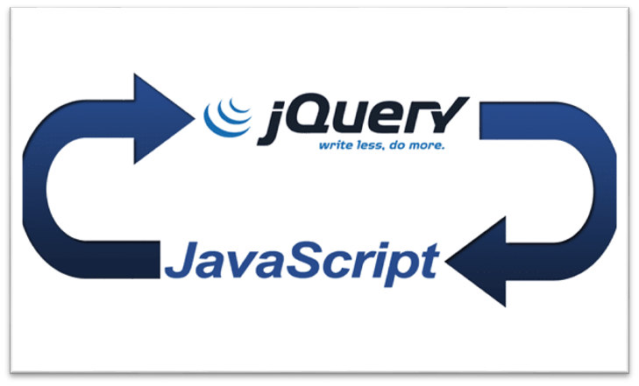




Nghiên cứu các tài liệu liên quan
6

Slide 7

NGHIÊN CỨU ĐỀ TÀI
Đối tượng nghiên cứu: Bác sỹ, y tá, các nhân viên sử dụng phần mềm.
Phạm vi nghiên cứu: Tập trung vào các cơ sở y tế (bệnh viên, phòng khám, trạm y tế).
7

Slide 8

NGHIÊN CỨU ĐỀ TÀI
Về lý thuyết: Tìm hiểu về quy trình quản lý, nghiệp vụ quản lý bệnh án, ngôn ngữ lập trình và cơ sở dữ liệu.
Phân chia hệ thống thành module, phân tích thiết kế và xây dựng hệ thống.
8

Slide 9
PHẦN 2: CƠ SỞ LÝ THUYẾT
9

Slide 10





CƠ SỞ LÝ THUYẾT
Các ngôn ngữ thiết kế và lập trình sử dụng trong đồ án
10

Slide 11
CƠ SỞ LÝ THUYẾT
Ngôn ngữ lập trình C#
C# là ngôn ngữ lập trình hướng đối tượng
Là ngôn ngữ lập trình cực kì phổ biến
C# được thiết kế với cú pháp đơn giản và dễ đọc, giúp lập trình viên dễ dàng duy trì và phát triển mã nguồn.
11

Slide 12
CƠ SỞ LÝ THUYẾT
Ngôn ngữ lập trình JavaScript
JavaScript là một ngôn ngữ lập trình phổ biến được sử dụng chủ yếu để phát triển các ứng dụng web động.
jQuery là một thư viện JavaScript nhẹ, phổ biến và mạnh mẽ, giúp lập trình viên dễ dàng thao tác
12

Slide 13

PHẦN 3: CÀI ĐẶT THỰC NGHIỆM
13

Slide 14
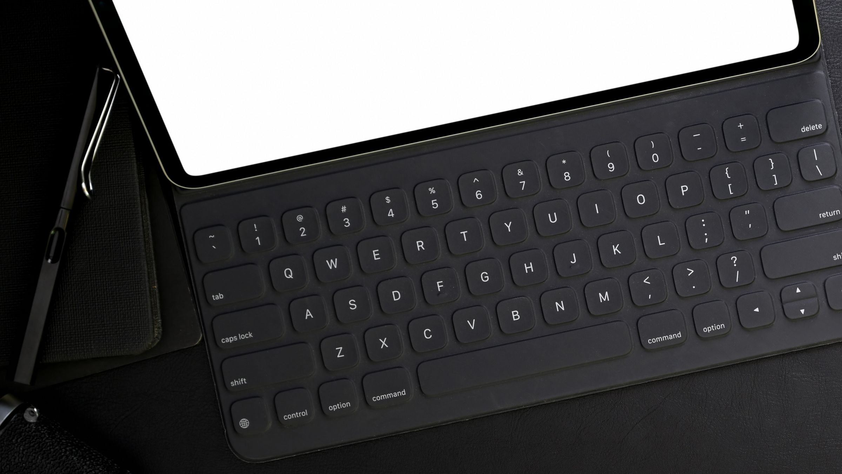
YÊU CẦU CHỨC NĂNG
Chức năng phù hợp với nhân viên quan lý, nhân viên và nghiệp vụ quản lý
Có giao diện thân thiện và dễ dàng để mọi người có thể sử dụng
Có khả năng bảo mật, phân quyền
Có khả năng mở rộng trong tương lai
14

Slide 15



YÊU CẦU HỆ THỐNG
Yêu cầu chức năng
- Chức năng quản trị hệ thống: cho phép người quản trị hệ thống có thể quản lý người sử dụng, phân quyền, quản lý.
Yêu cầu phi chức năng
- Giao diện thân thiện, dễ sử dụng.
- Hệ thống bảo mật.
- Đáp ứng được các yêu cầu nghiệp vụ quản lý.
15

Slide 16


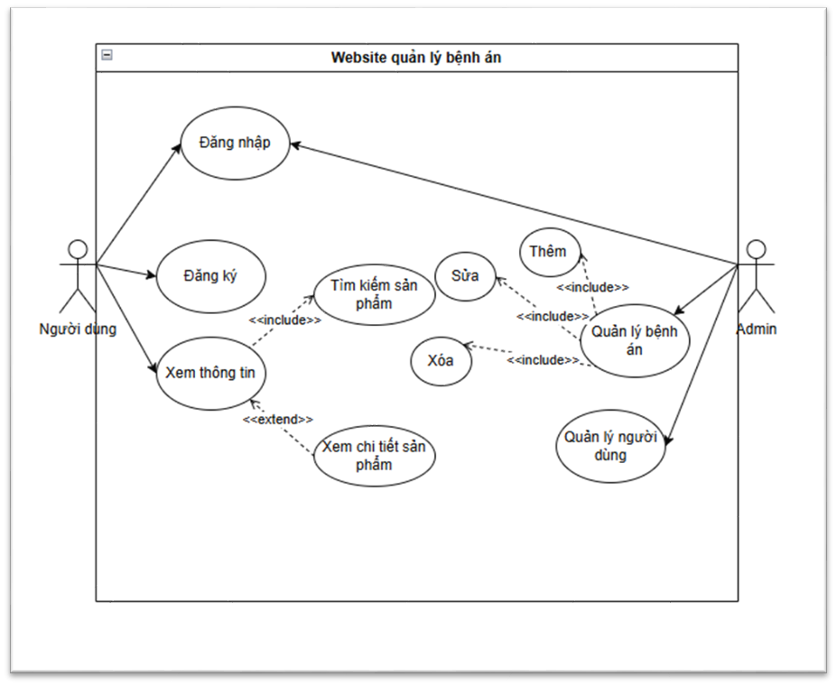


PHÂN TÍCH & THIẾT KẾ HỆ THỐNG
Sơ đồ Usecase tổng quát
16

Slide 17
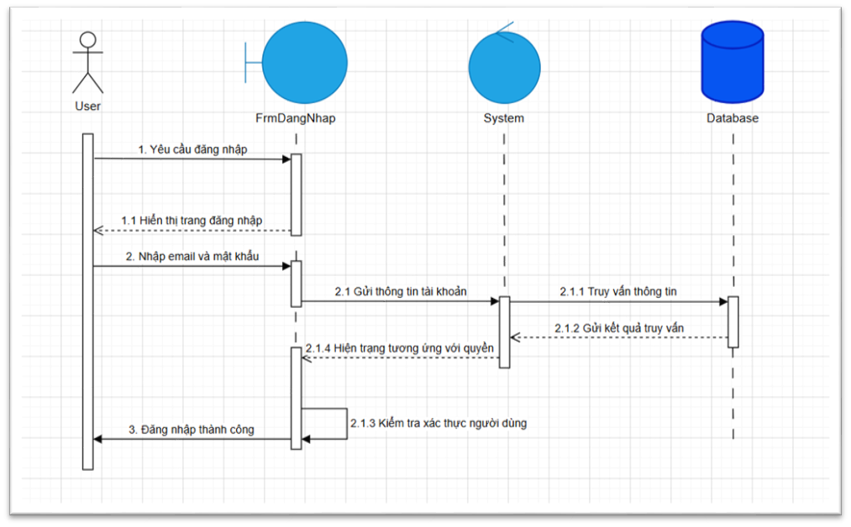
PHÂN TÍCH & THIẾT KẾ HỆ THỐNG
Sơ đồ Sequence đăng nhập
17

Slide 18
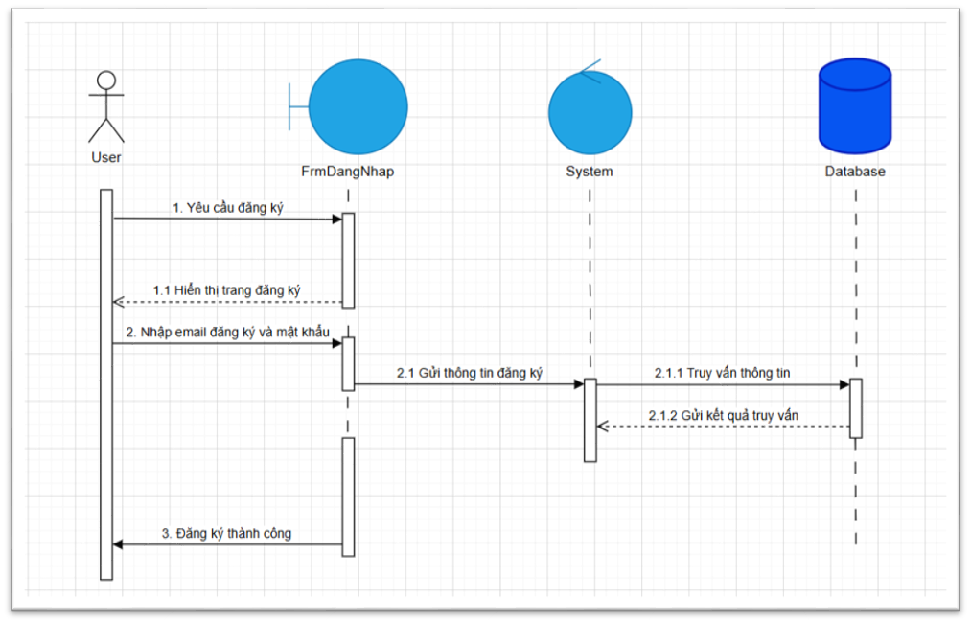
PHÂN TÍCH & THIẾT KẾ HỆ THỐNG
Sơ đồ Sequence đăng ký
18

Slide 19
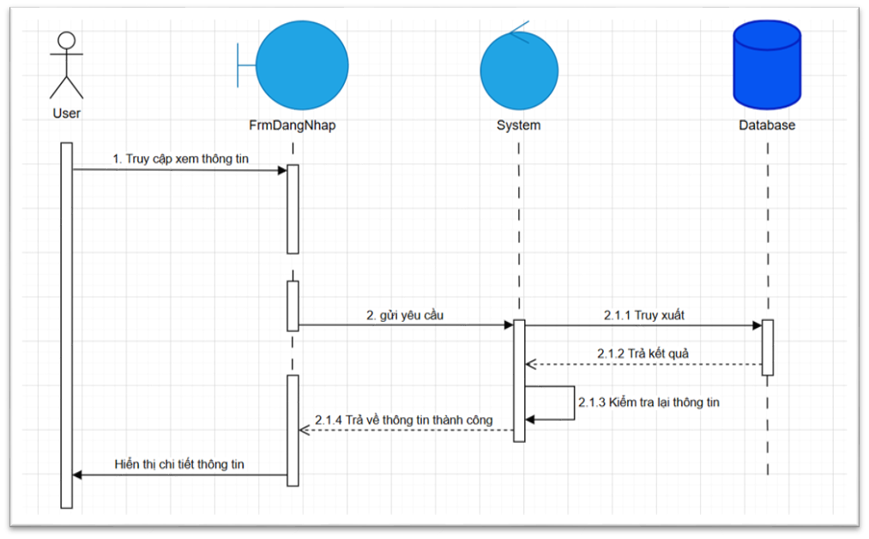
PHÂN TÍCH & THIẾT KẾ HỆ THỐNG
Sơ đồ Sequence xem thông tin
19

Slide 20
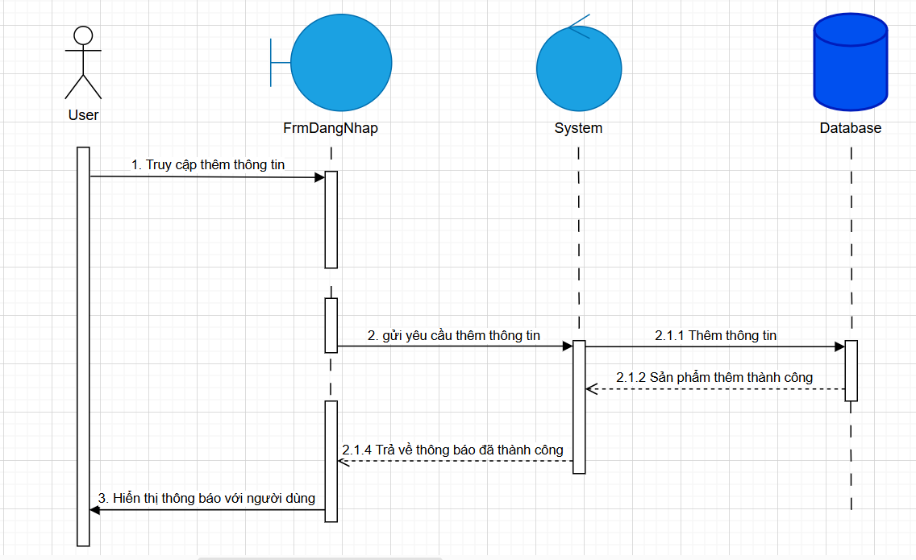
PHÂN TÍCH & THIẾT KẾ HỆ THỐNG
Sơ đồ Sequence Thêm bệnh án
20

Slide 21
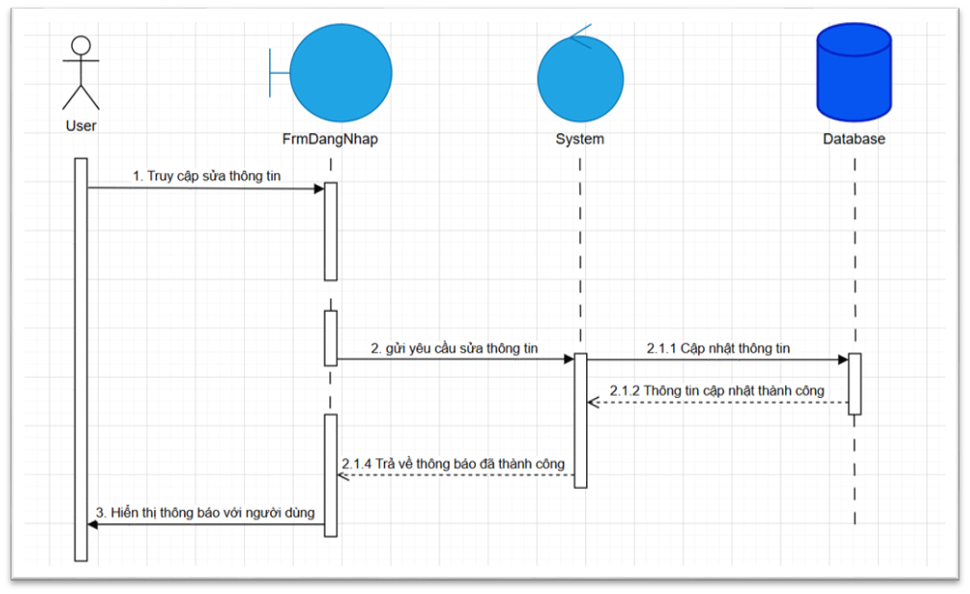
PHÂN TÍCH & THIẾT KẾ HỆ THỐNG
Sơ đồ Sequence Sửa bệnh án
21

Slide 22
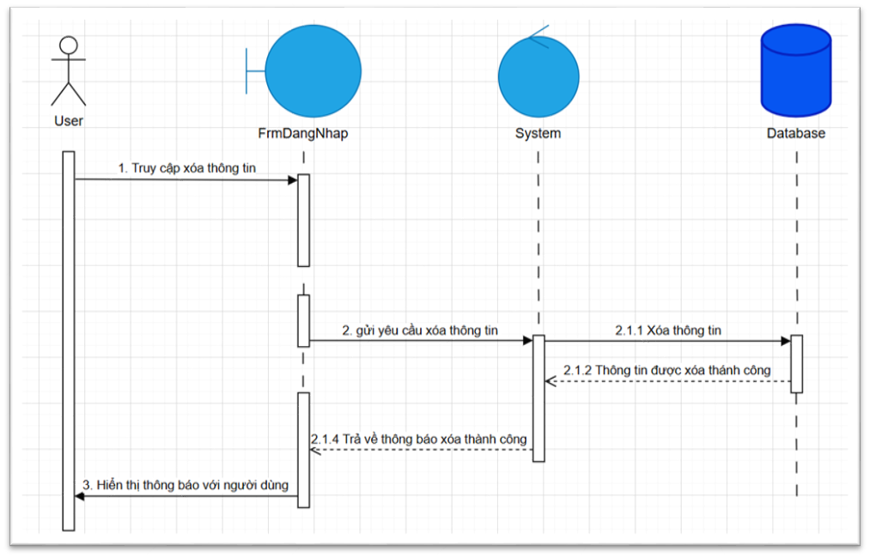
PHÂN TÍCH & THIẾT KẾ HỆ THỐNG
Sơ đồ Sequence Xóa bệnh án
22

Slide 23
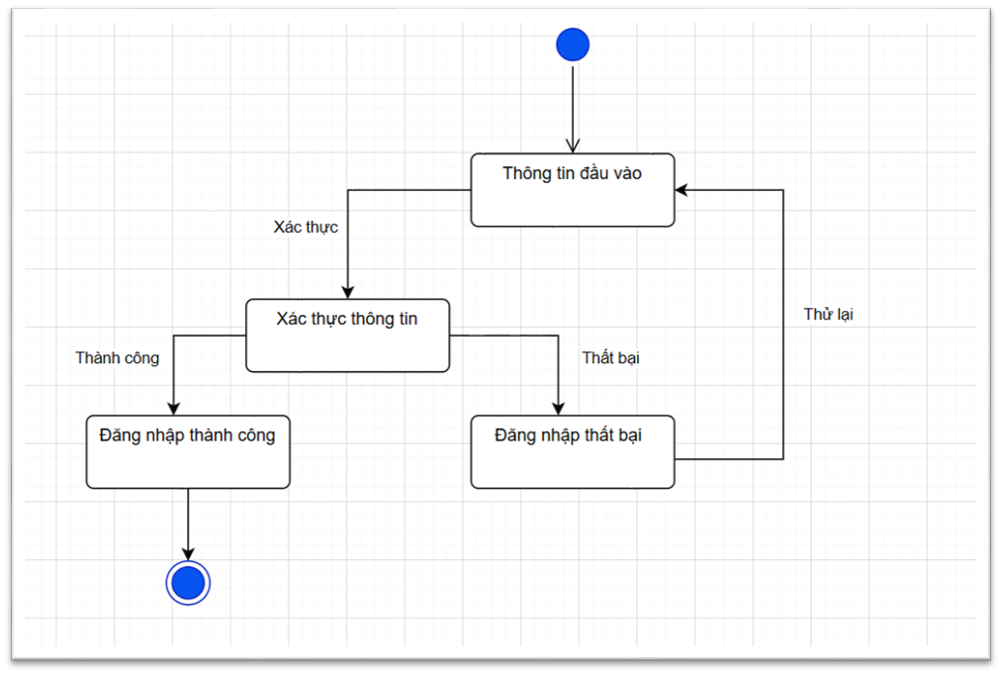
PHÂN TÍCH & THIẾT KẾ HỆ THỐNG
Sơ đồ Activity đăng nhập
23

Slide 24
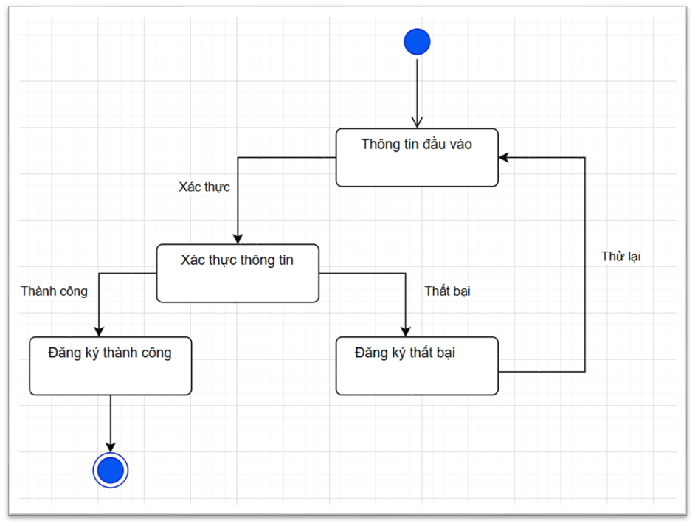
PHÂN TÍCH & THIẾT KẾ HỆ THỐNG
Sơ đồ Activity đăng ký
24

Slide 25
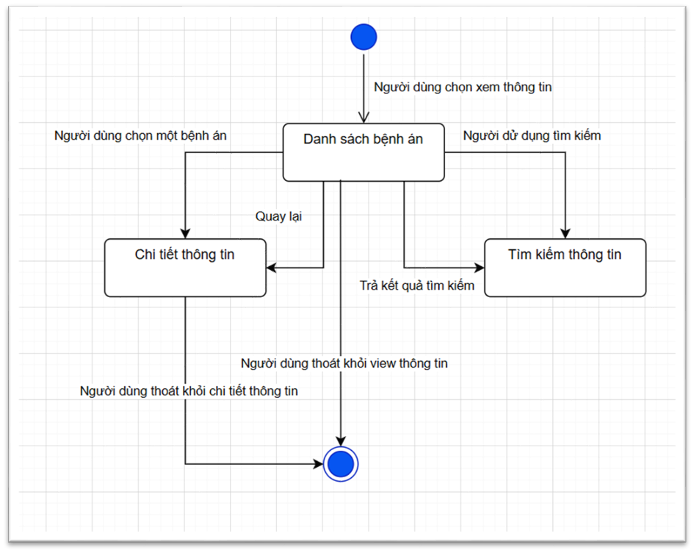
PHÂN TÍCH & THIẾT KẾ HỆ THỐNG
Sơ đồ Activity xem bệnh án
25

Slide 26
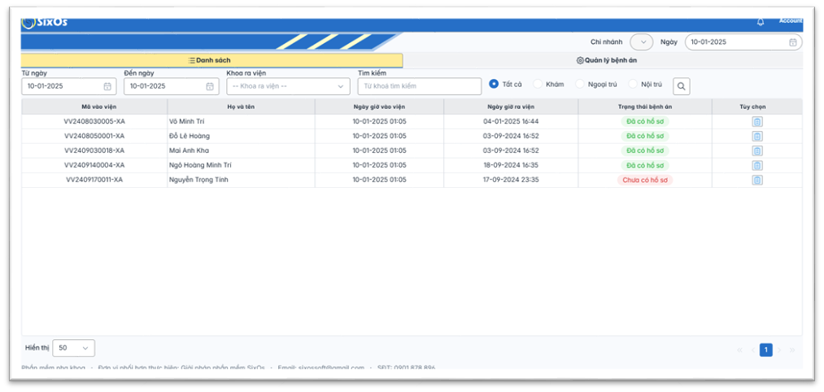
KẾT QUẢ ĐẠT ĐƯỢC
Giao diện quản lý danh sách bệnh án
26

Slide 27
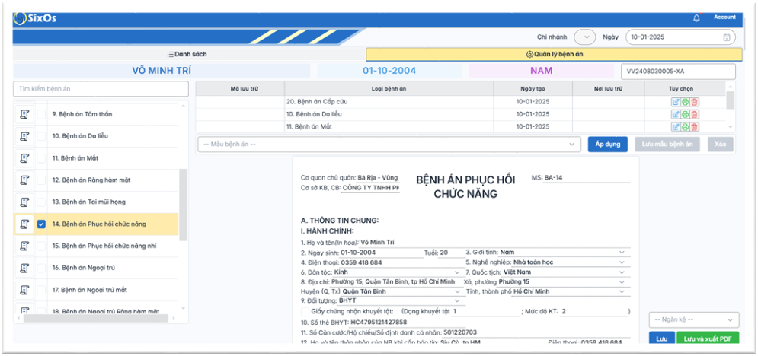
KẾT QUẢ ĐẠT ĐƯỢC
Giao diện thêm bệnh án
27

Slide 28
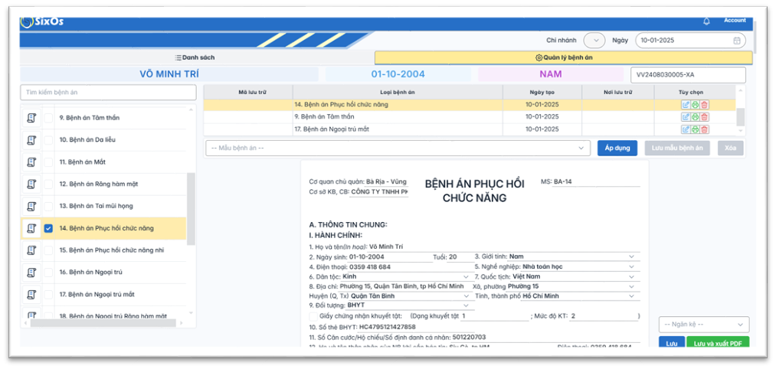
KẾT QUẢ ĐẠT ĐƯỢC
Giao diện sửa bệnh án
28

Slide 29
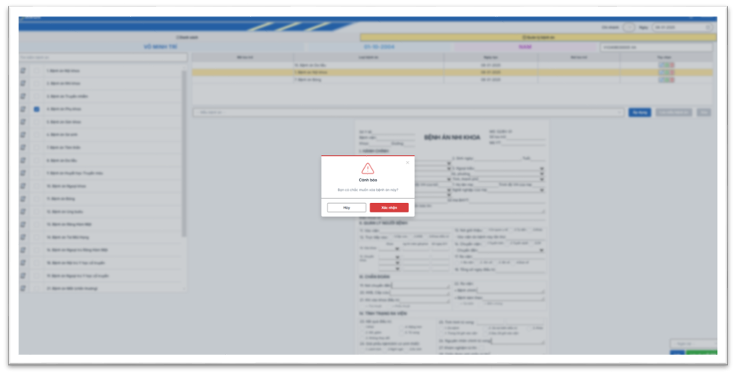
KẾT QUẢ ĐẠT ĐƯỢC
Giao diện xóa bệnh án
29

Slide 30

PHẦN 4: KẾT LUẬN

Slide 31

Một số kết quả đạt được
Quản lý bệnh án một cách hiệu quả
Thiết kế thành công ứng dụng
Sử dụng kiến thức đã học áp dụng vào lập trình hiệu quả nhất.
Tham khảo nhiều tài liệu và nhiều trang web lập trình trên Internet.
31

Slide 32



CẢM ƠN QUÝ HỘI ĐỒNG VÀ CÁC BẠN ĐÃ LẮNG NGHE VÀ THEO DÕI.
32

